Slide 1

Python開發環境安裝說明
投影片下載網址：https://reurl.cc/MbkNaK

Slide 2
關於Python開發環境的安裝
開發環境非常多，工具也很多。
本課程將使用Spyder做為開發環境。
Spyder的安裝有兩種常用方式：
Anaconda安裝：一個整合度很好的環境。
純Spyder安裝：一個簡易單純的開發環境。
本課程主要是體驗Python程式設計，所以建議採用後者即可。(p15)

Slide 3


Anaconda環境建置
含Spyder的安裝與更新

Slide 4

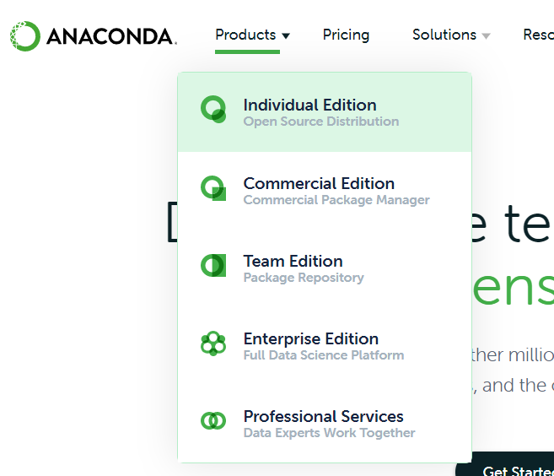

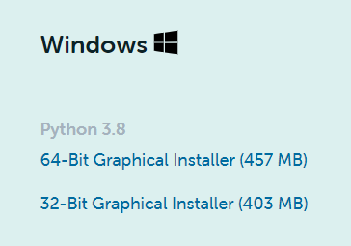
下載安裝包
Anaconda官網： https://www.anaconda.com/
點選Products，再往下找到Individual Edition，點下去。
接著點選Download。
最後點選正確版本，就開始下載了。
https://reurl.cc/emAXeK
1
2
3

Slide 5
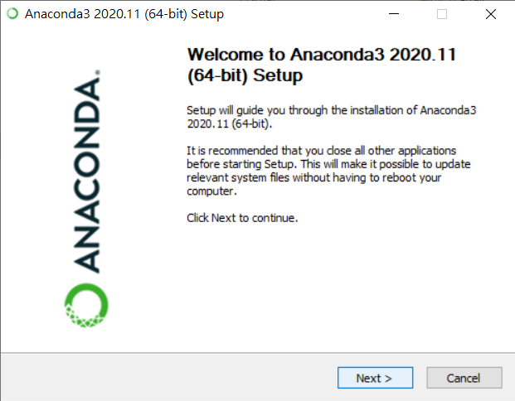
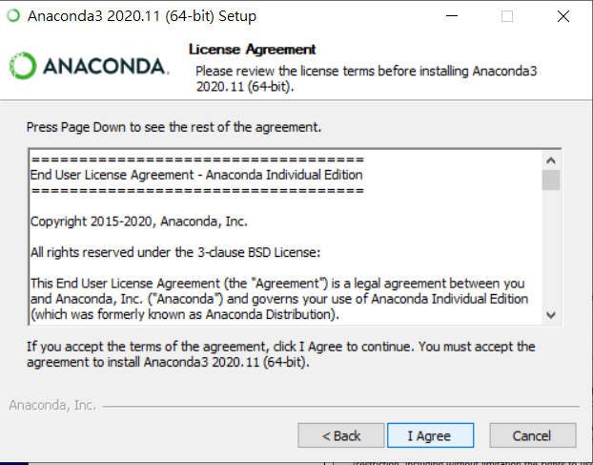
開始安裝
執行剛剛下載的：Anaconda3-2020.11-Windows-x86_64.exe
https://tinyurl.com/y7jsm2x6

Slide 6
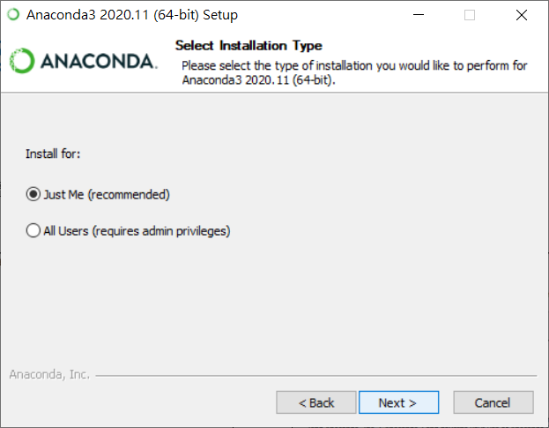
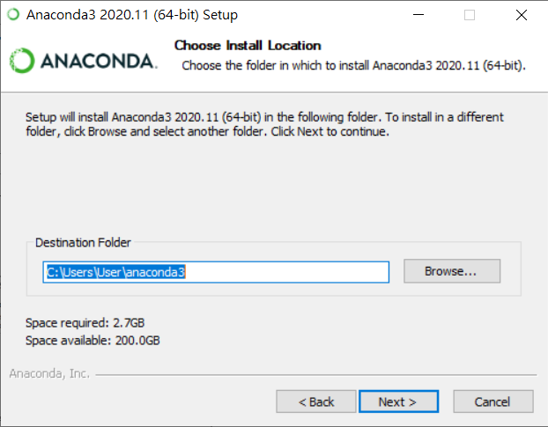
安裝前的步驟
Next大法………

Slide 7
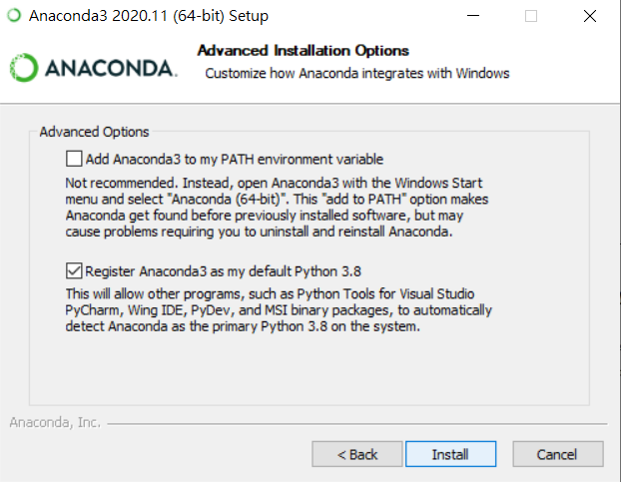
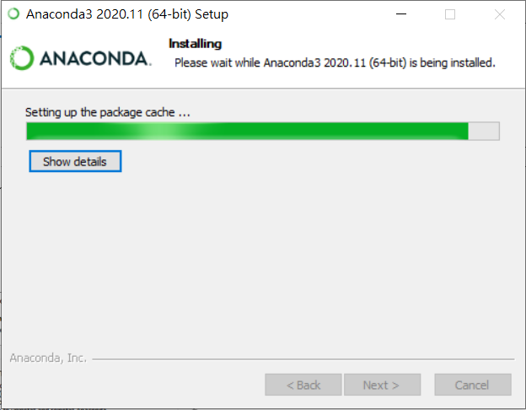
開始安裝
一路Next大法，選預設值即可開始安裝。

Slide 8
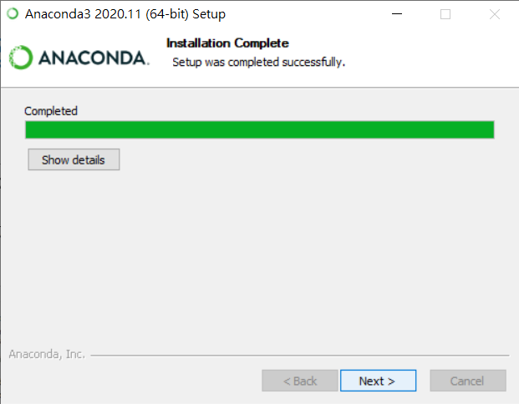
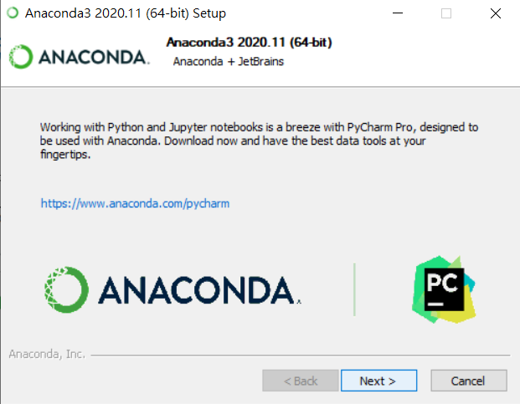
安裝完成
還是要按Next…..，然後又蹦出要安裝另一套…..

Slide 9
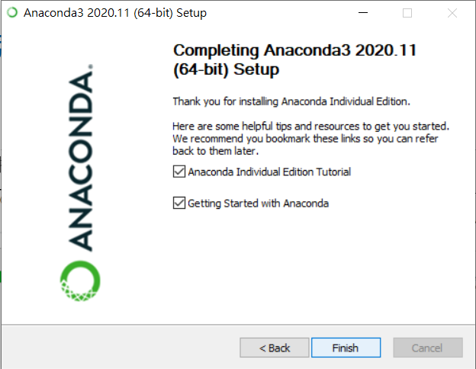
真的安裝完了
按下Finish，真的安裝完成

Slide 10
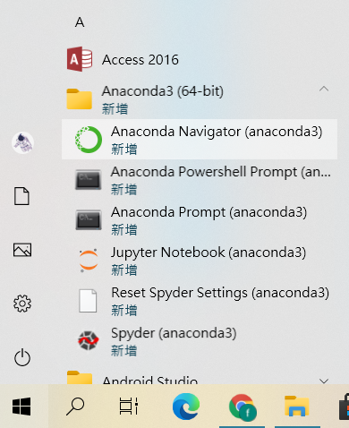
先開啟Anaconda navigator
點開Windows的開始
找到Anaconda3(64bit)
點選裡面的Anaconda Navigator
2
1

Slide 11
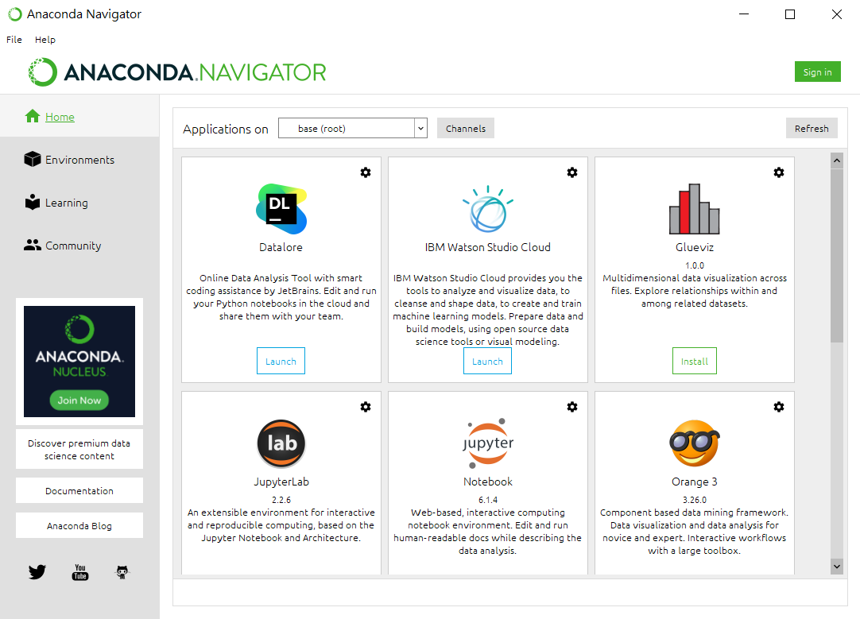
Anaconda Navigator執行畫面

Slide 12
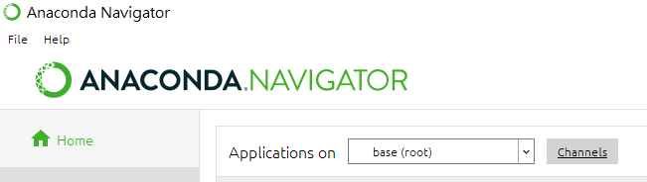
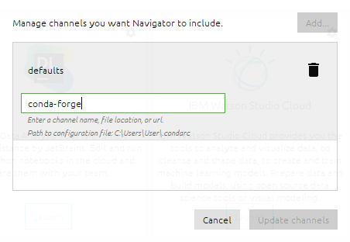
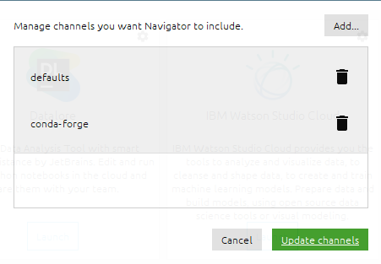
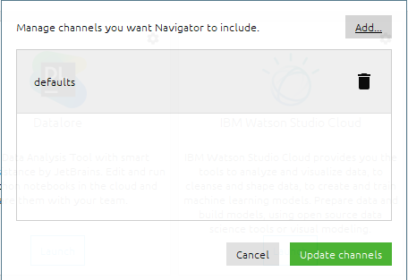
增加一個Channel
1
2
如果沒有conda-forge才要自己加入。
3
輸入完按Enter
4
會花一點時間更新

Slide 13
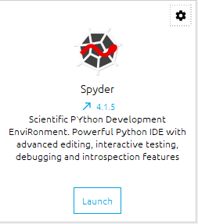
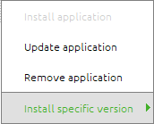

Spyder更新
1
以下初學者先不要更新。
請選擇最新版本。
需要跑一陣子。
很久很久….
很久很久….
很久很久….
初學者可以直接看後面的只安裝Spyder的方式，比較快！
3
2

Slide 14
關於Anaconda環境
Anaconda是一套很大的工具，初學者建議先安裝後面接著說明的單純版Spyder即可
可以管理專案執行環境
多種版本環境之建立與管理
可以管理相關工具如pyinstaller, constructor, pip等
轉換成執行檔，模組管理等
還有R語言也可以用。

Slide 15

單純Spyder環境建置

Slide 16


下載安裝包
Spyder官網
https://www.spyder-ide.org/
點選DOWNLOAD，再往下找到Download for Windows，點下去就下載了。
https://reurl.cc/3jjvd0

Slide 17
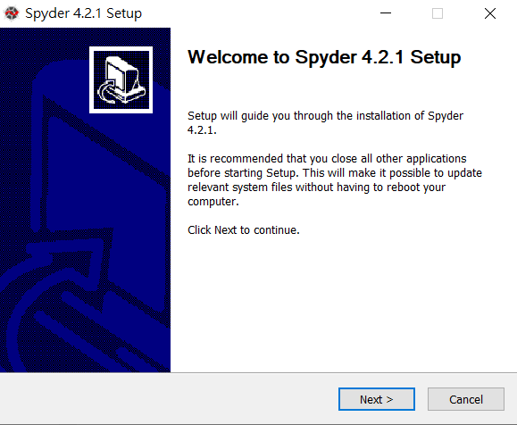
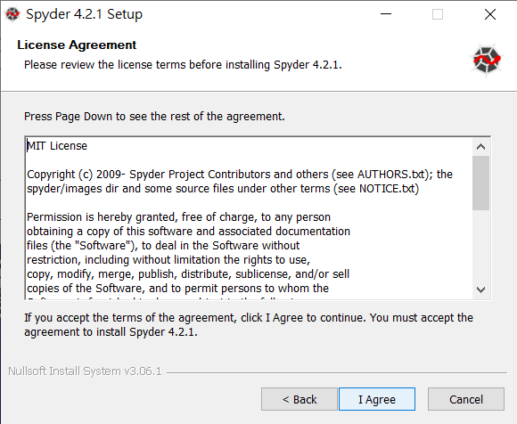
開始安裝
執行下載下來的：Spyder_64bit_full.exe
Ps.目前版本：5.1.5

Slide 18
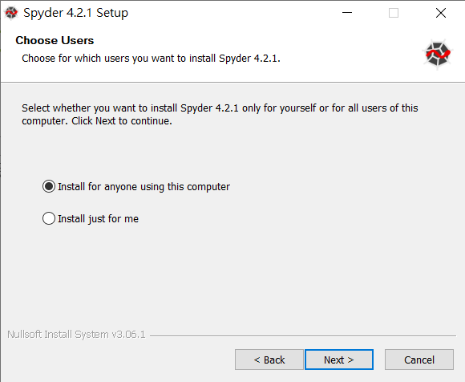
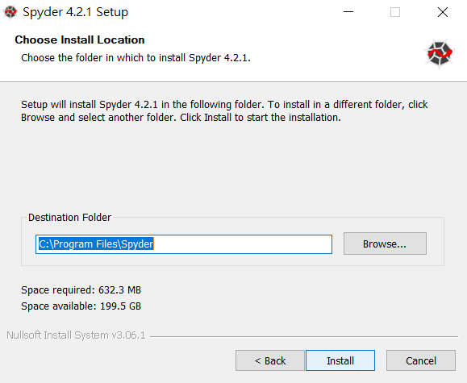
安裝過程
選擇個人或全體使用Spyder，選擇安裝目錄。

Slide 19
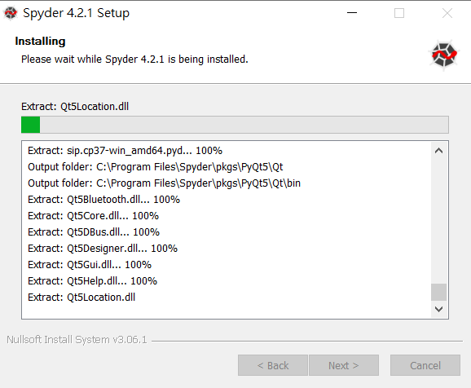
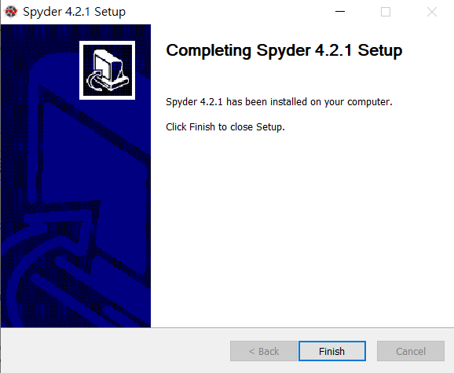
安裝完成
最後按下Finish即完成安裝。

Slide 20
試用Spyder

Slide 21
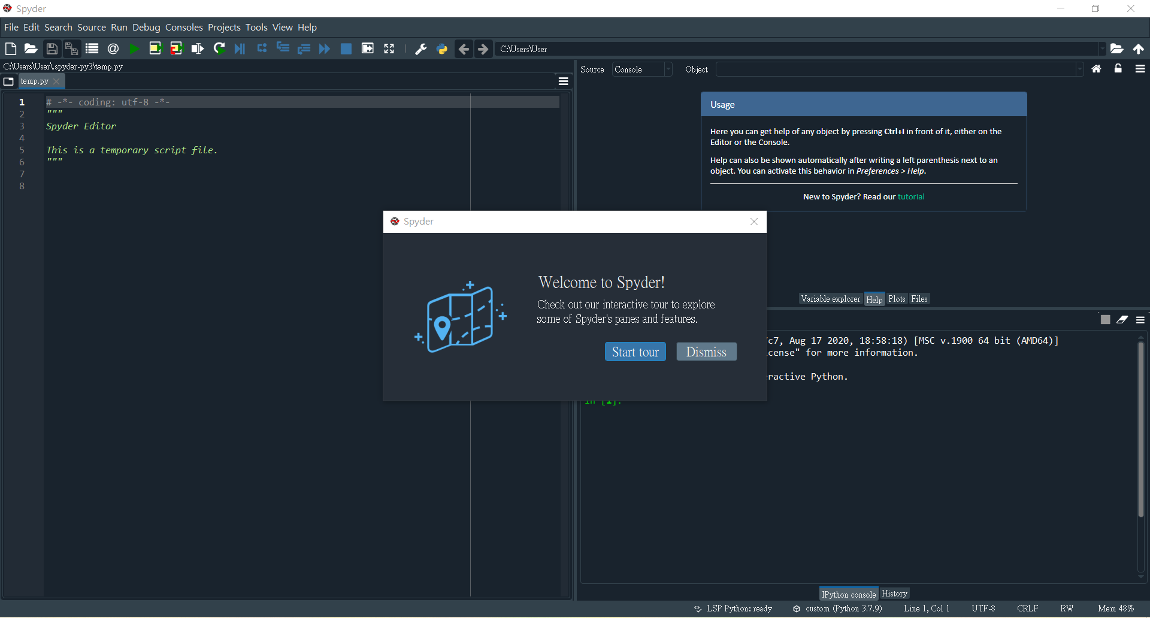
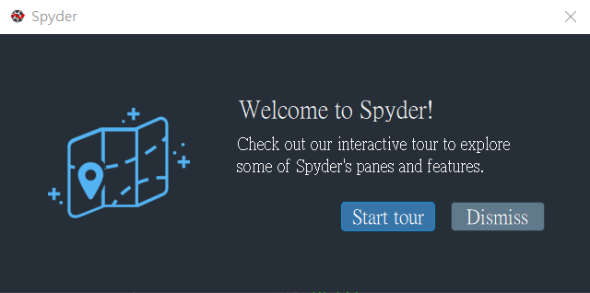
第一次開啟Spyder 問你要不要看看Spyder介紹
有興趣可以看一下環境介紹。

Slide 22
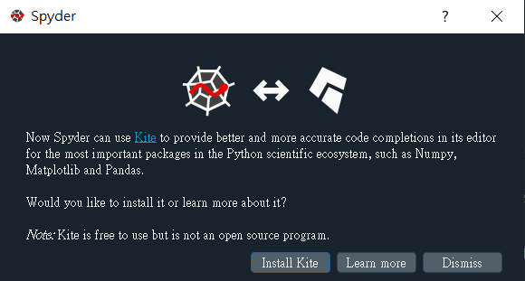
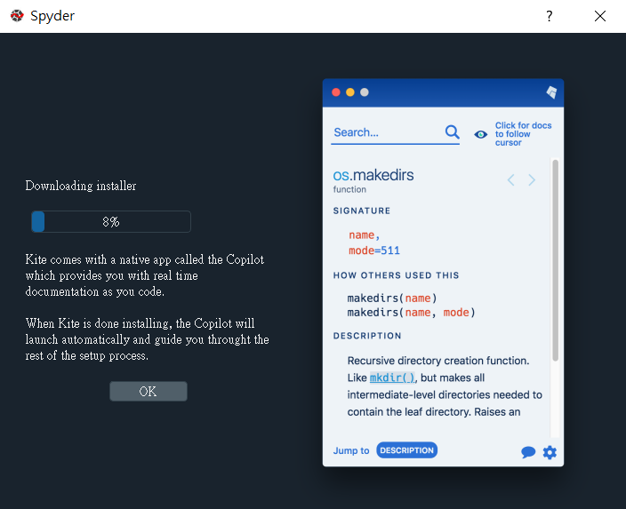
關於Kite 一個程式碼自動補全工具
新版的Spyder有可能會自動問你要不要安裝Kite，或者已經一併安裝。
蠻方便的工具，如果出現詢問是否安裝，建議是安裝。

Slide 23

關於Kite(續)
如果，Spyder視窗的右下角出現：Kite:ready ，表示Kite已經安裝好了。
如下圖：
如果沒有，可以自行上網搜尋官網，進行下載與安裝。

Slide 24
前世界重複開發率最高程式 Hello World!
按照慣例，來個入門程式 Hello World
Python寫的Hello world程式是最夭壽簡單的！
不必設定一堆
不必分好多步驟
幸福的新一代程式設計師！

Slide 25
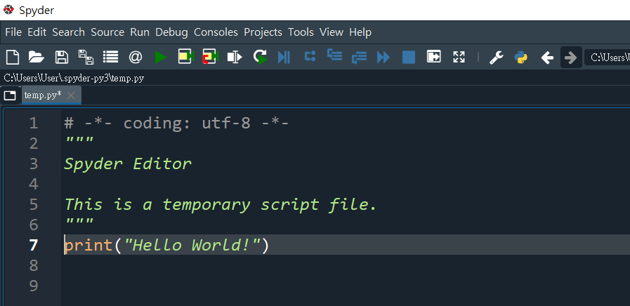
Hello World 步驟1
在於Spyder的程式編輯視窗中，輸入第三者7行，紅框的那些程式碼：
print(“Hello World!”)
沒錯，就一行程式！

Slide 26
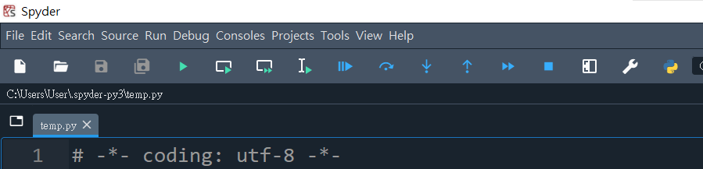
Hello World 步驟2
點選綠色小三角形按鈕，執行剛剛的程式！

Slide 27
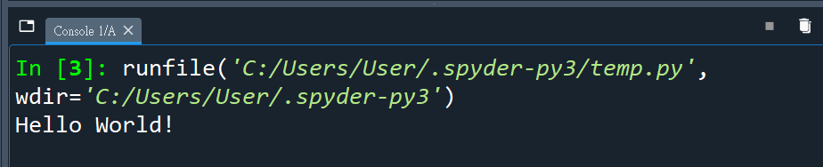
Hello World 步驟3
在右下角的IPython Console看結果。
就在這裡啦！
完成了！

